Slide 1
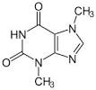
استخلاص القلويدات
الهدف:
استخلاص الكافيين من الشاي
القلويدات
المركبات التي تحتوي على النيتروجين في تركيبها
البنائي

Slide 2
وجودها في الطبيعة:
توجود على الشكل الحر.
على هيئة أكسيد.
و توجد على هيئة إستر.
مركبات قاعدية
وصفها:
تكون صلبة وذات طعم مر
ماعدا النيكوتين فهو سائل.
تترسب بالمعادن الثقيلة مثل اليود ماعدا الكافيين

Slide 3
تنقسم القلويدات :
True Alkaloids
تحتوي على حلقة متجانسة محتوية على النيتروجين
وتحضر من الأحماض الأمينية.
Proto Alkaloids
تحتوي على حلقة متجانسة ولكن غير محتوية على النيتروجين.
وتحضر أيضا من الأحماض الأمينية
Psedo Alkaloids
تحتوي على حلقة متجانسة محتوية على النيتروجين.
ولكن لا تحضر من الأحماض الأمينية.

Slide 4
طريقة التجربة
نأخذ5g من الشاي الأخضر في جهاز السكسيليت ونضيف كمية من الكحول ( ميثانول أو ايثانول)
ثم نركب المكثف العاكس ونسخن لمدة ساعة علي hotplate ثم نركز في كأس إلى أن يتبخر ا
لمذيب تمامًا
2- نذيب الخلاصة التي في الكأس بـــ10%HCL ثم نسكبه في قمع فصل
3- نفصل بواسطة CHCl₃ ثلاث مرات 10ml,10ml,10ml
3- حينها نأخذ طبقة الكلوروفورم التي تم جمعها ونضيف لها NaOH 10% الى ان يصبح
الوسط قاعدي
4- نقوم بفصل الطبقة القاعدية بواسطة CHCl₃ ثلاث مرات 10ml,10ml,10ml
5- نمرر الطبقة العضوية التي تم جمعها في كبريتات الصوديوم اللا مائية
6-نركز الطبقة العضوية التي تم جمعها
7-ثم نحسب النسبة المئوية للكافيين الموجودة لشاي
% Caffiene= Wt. of the residue*100/Wt. of tea
8- نقوم بعمل TLC باستخدام النظام Chloroform-methanol (95:5 v/v)
ومن ثم ترش الشريحة باستخدام كاشف دراجن دوف
9- نجري اختبار الكشف عن القلويدات وذلك بتركيز نقاط من الكافيين على ورقة ترشيح ومن
ثم رشها باستخدام كاشف دراجن دوف

Slide 5
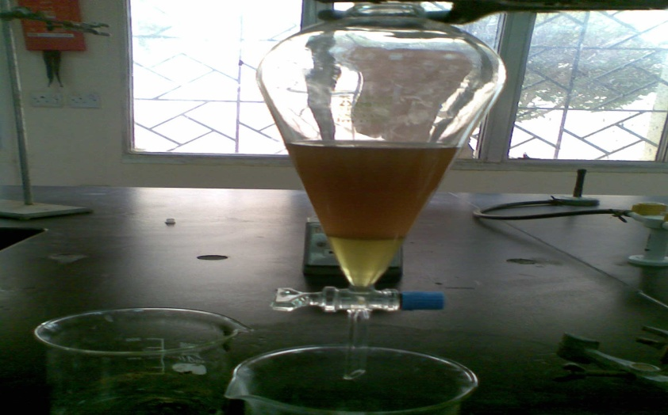
الكاشف المستخدم:
Mayer's reagent تعطي راسب سكري اللون .
Dragendorff's reagent راسب برتقالي اللون .
Mayer's reagent تعطي راسب احمر اللون
. Wagner’s reagent تعطي راسب بني محمر اللون
تعطي راسب اصفر اللون Hagers reagent

